Slide 1

SOCIALIZACIÓN DE ALGORITMOS DE MANEJO CLINICO DE DENGUE Y EXPOSICIÓN RABICA 2026
OSCAR ORDOÑEZ BRICEÑO
PROFESIONAL REFERENTE VIGILANCIA EN SALUD PÚBLICA VSP
Esp. SST – Magister en Educación.

Slide 2

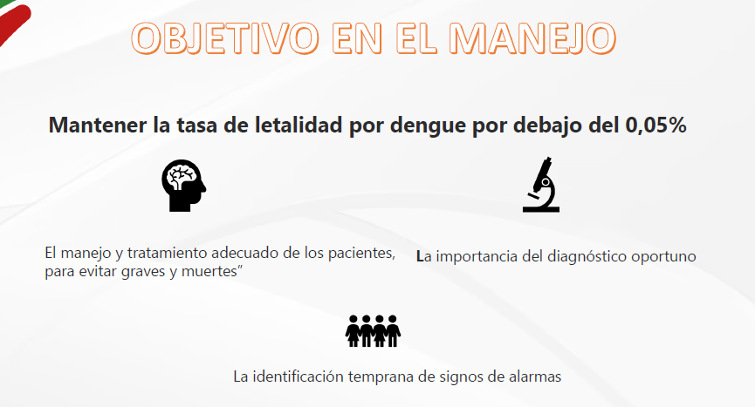
GPC MANEJO CLINICO DE DENGUE

Slide 3
Canal Endémico Dengue – HRM a periodo IV - 2026
Código SIVIGILA: 210
Total a periodo IV: 12 casos
Fuente: https://sivigilaweb.ins.gov.co/Sivigila/Consultas/RptBasicosComplementarios/

Slide 4
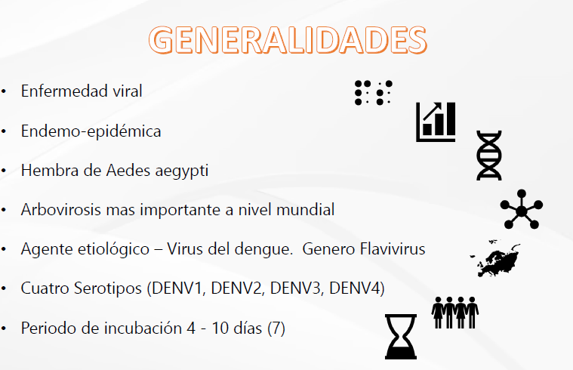

Slide 5
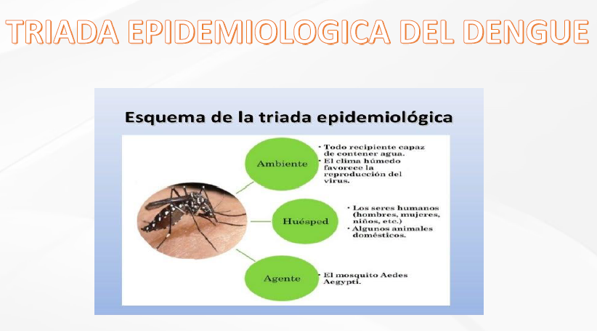

Slide 6
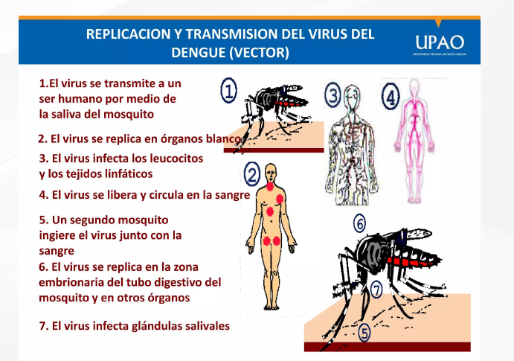

Slide 7
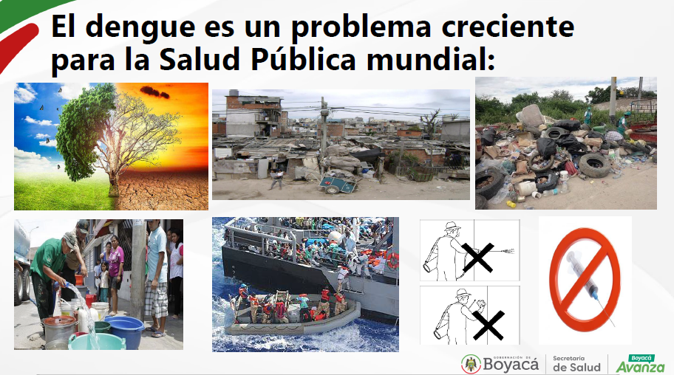

Slide 8
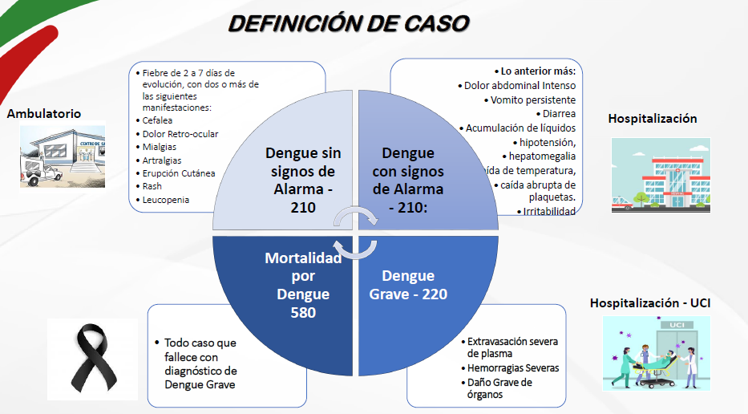

Slide 9
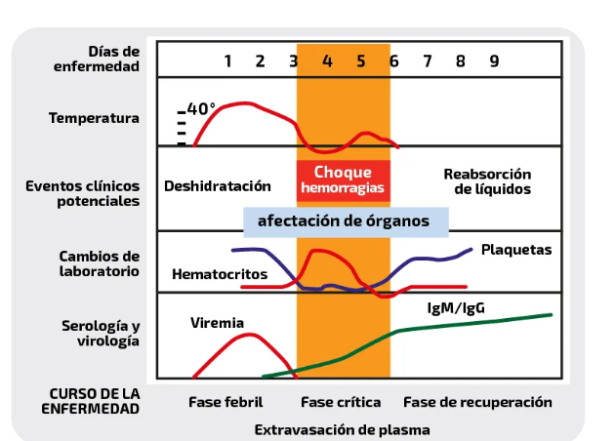
CURSO CLINICO Y FASES DE LA ENFERMEDAD

Slide 10
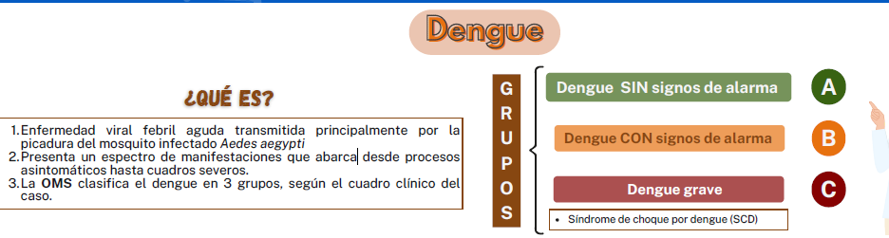
GRUPOS DE CLASIFICACIÓN CLINICA

Slide 11
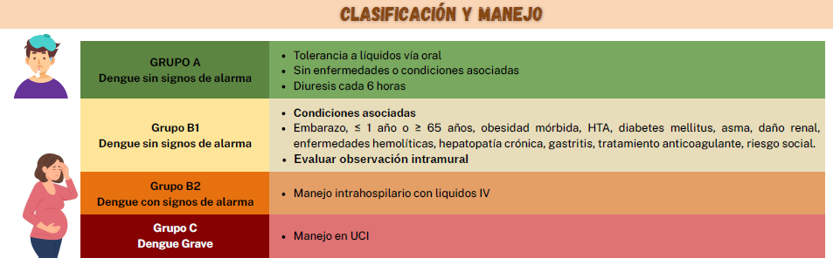

Slide 12
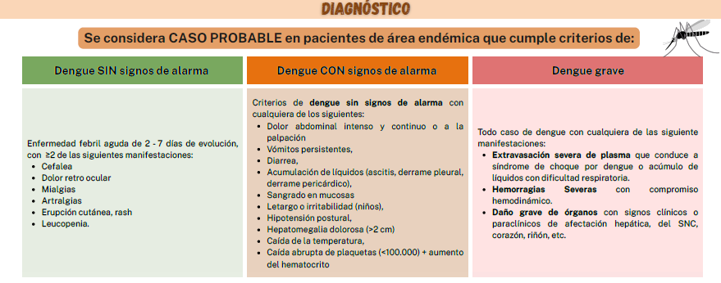

Slide 13
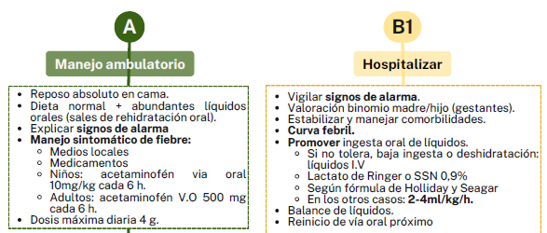
MANEJO CLINICO GRUPO A Y B 1

Slide 14
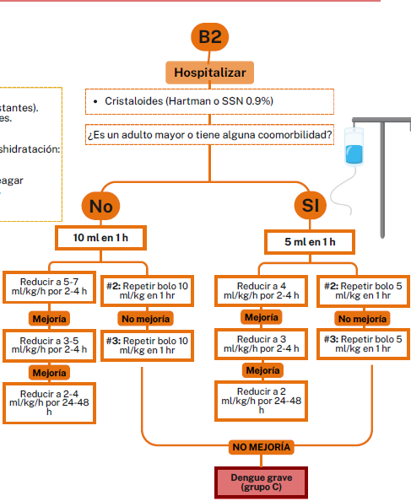
MANEJO DE DENGUE CON SIGNOS DE ALARMA GRUPO B2

Slide 15
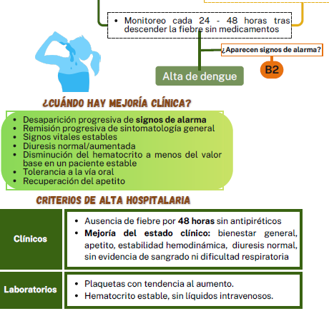

Slide 16
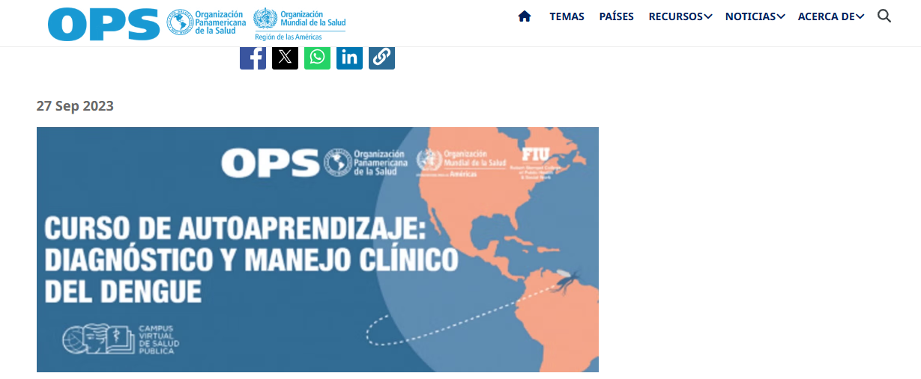
CURSO DE MANEJO CLINICO DENGUE OPS
https://www.campusvirtualsp.org/es/curso/diagnostico-manejo-clinico-dengue?fbclid=IwAR1MLkWpzr6OWpc7SkIgb4QQ-824j2TT6nXAxbPeaDalhQEih6TI4I8uZng

Slide 17
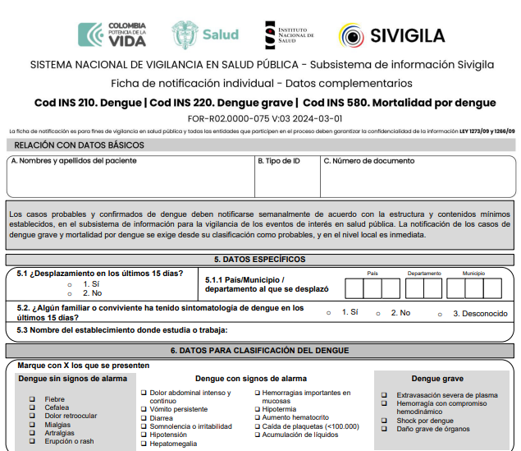

Slide 18
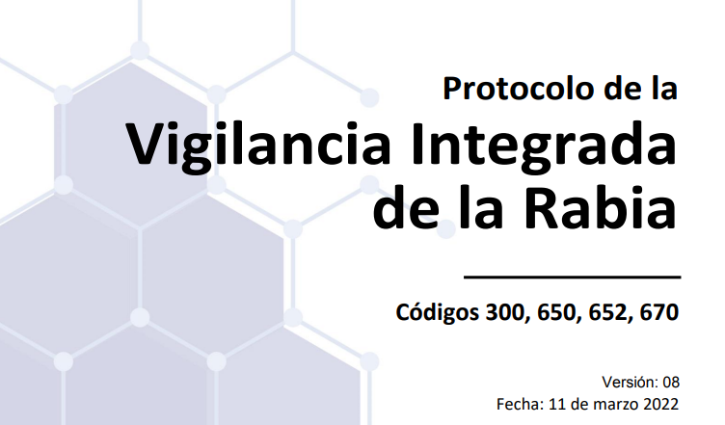
GPC MANEJO CLINICO DE EXPOSICIÓN RABICA

Slide 19
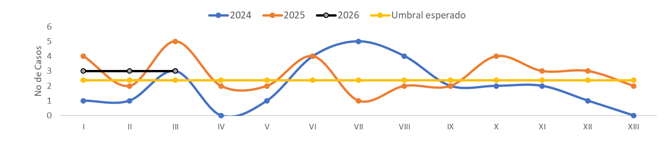
CURVA AGRESIONES POR ANIMALES POTENCIALMENTE TRANSMISORES DE RABIA AAPTR 2026
Código SIVIGILA: 300
Total Casos P. IV: 15
NE: 8
EL: 6
EG: 1
TOTAL 2026:
71 CASOS
Municipio de Ocurrencia/Procedencia | MONIQUIRA | BARBOSA | SANTA SOFIA | ARCABUCO | PUENTE NACIONAL | SANTANA | TOGUI
No de Casos | 61 | 4 | 1 | 2 | 1 | 1 | 1
TRATAMIENTO INDICADO
Tipo de exposición | No de Casos | Lavado de herida con agua y jabón | Sutura de la herida | Suero antirrábico | Vacuna
0. No exposición | 39 | 39 | 1 | 0 | 0
1. Exposición leve | 29 | 29 | 1 | 0 | 29
2. Exposición grave | 3 | 3 | 2 | 3 | 3
Animal Agresor: *Perro: 66:
92,9 %
*Gato: 4
5,6 %
*Équido: 1
1,4 %
Fuente: https://sivigilaweb.ins.gov.co/Sivigila/Consultas/RptBasicosComplementarios/

Slide 20
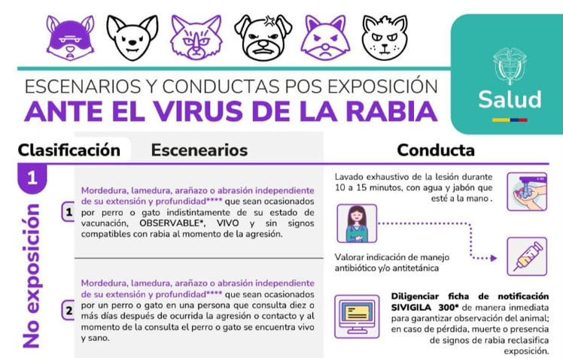

Slide 21
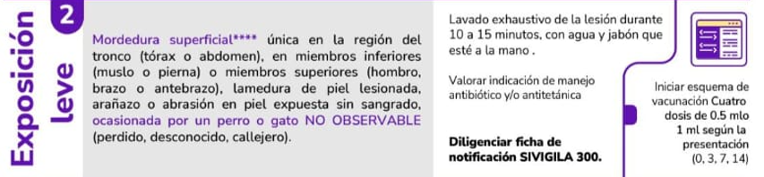

Slide 22
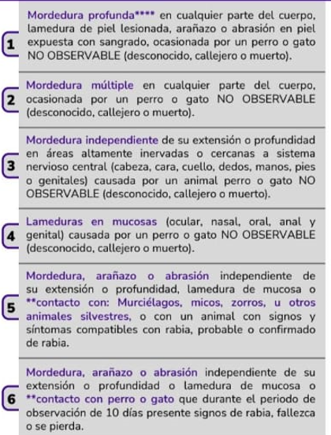


Slide 23
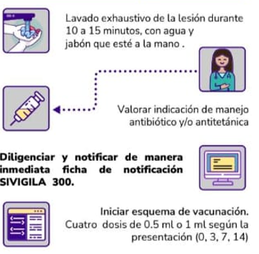
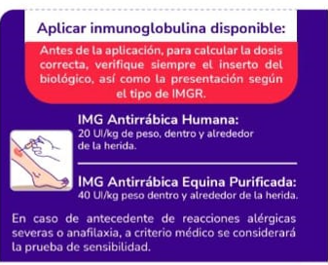

Slide 24
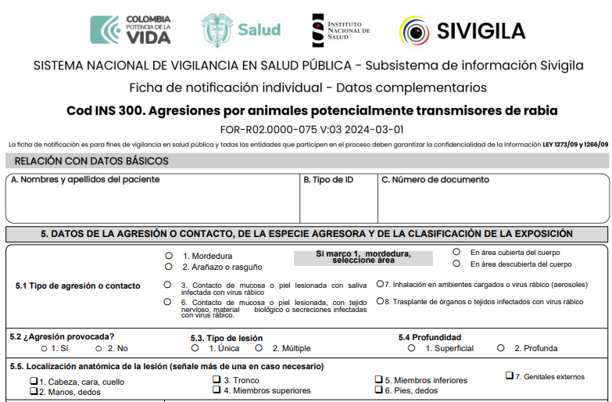

Slide 25


